Slide 1






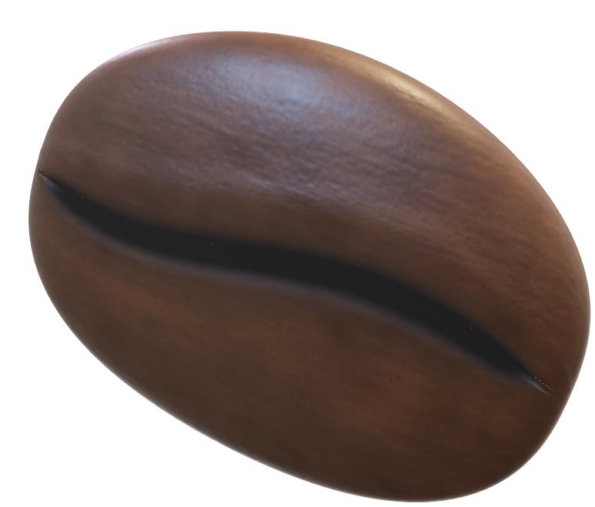
ZEEWIND KOFFIEBRANDERS
KWARTAALOVERLEG
Q3 2026
Scheveningen, 14 oktober 2026

Slide 2
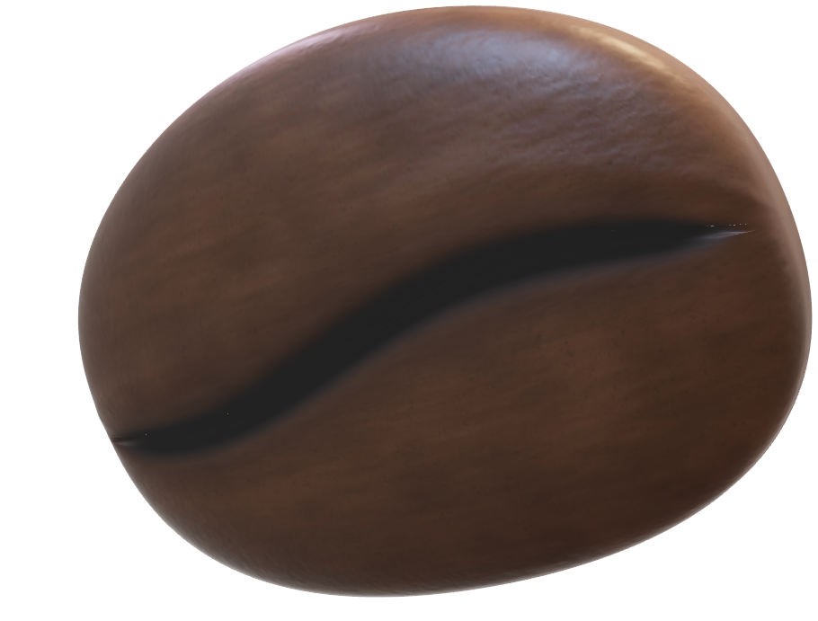
Q3 2026 · RESULTATEN
+23%
Ons beste kwartaal ooit.
€ 263.000 omzet, € 49.000 meer dan in Q2
Zeewind · vertrouwelijk
2

Slide 3
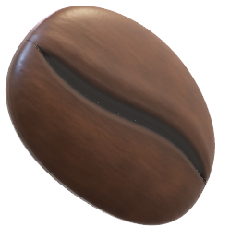
OMZET PER KWARTAAL
Elk kwartaal beter. Q3 het best.
€ 263.000
omzet in Q3, tegen € 214.000 in Q2
+ € 49.000
erbij in drie maanden, vooral zakelijk
Zeewind · vertrouwelijk
3

Slide 4
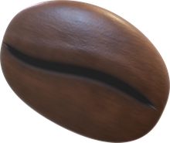
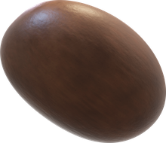
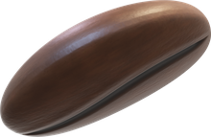
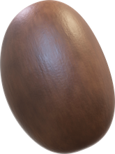
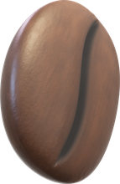
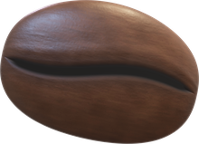
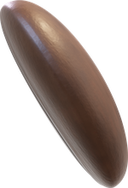
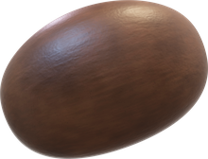
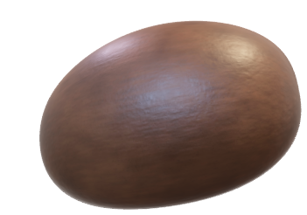
WAAR DE GROEI VANDAAN KWAM
41
94%
38%
nieuwe zakelijke klanten. Kantoren, twee hotels en een sportschool.
van de klanten van Q2 bestelde in Q3 opnieuw.
van de omzet is Espresso Noord, onze donkerste melange.
Espresso Noord
de rest van het assortiment
Zeewind · vertrouwelijk
4

Slide 5
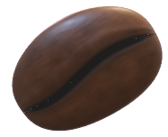
7.500 km
VAN BOON TOT BRANDERIJ
Drie herkomsten, één branderij.
5.000 km
2.500 km
Scheveningen
hier wordt alles gebrand
Huila, Colombia
9.185 km hemelsbreed
Yirgacheffe, Ethiopië
5.977 km hemelsbreed
Cerrado Mineiro, Brazilië
9.322 km hemelsbreed
Afstand en richting zoals een vliegtuig vliegt: op deze kaart is elke rechte lijn vanaf Scheveningen de kortste weg.
Zeewind · vertrouwelijk
5

Slide 6
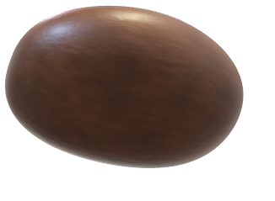
PLAN Q4
Drie dingen vóór de kerst.
OKTOBER
NOVEMBER
DECEMBER
1 dag
2e
60
levertijd van de webshop, nu nog drie dagen
brandmachine draait vanaf 2 november, dubbele capaciteit
bedrijven krijgen een kerstpakket van Zeewind
Zeewind · vertrouwelijk
6

Slide 7
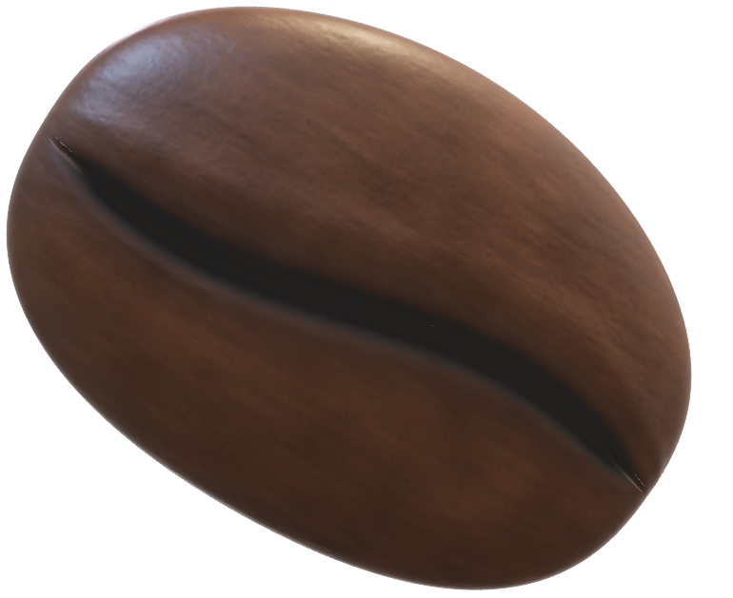
WAT WE VANDAAG VRAGEN
Akkoord op de tweede brandmachine.
€ 48.000
Terugverdiend in 14 maanden bij de groei van nu.
Zeewind · vertrouwelijk
7

Slide 8
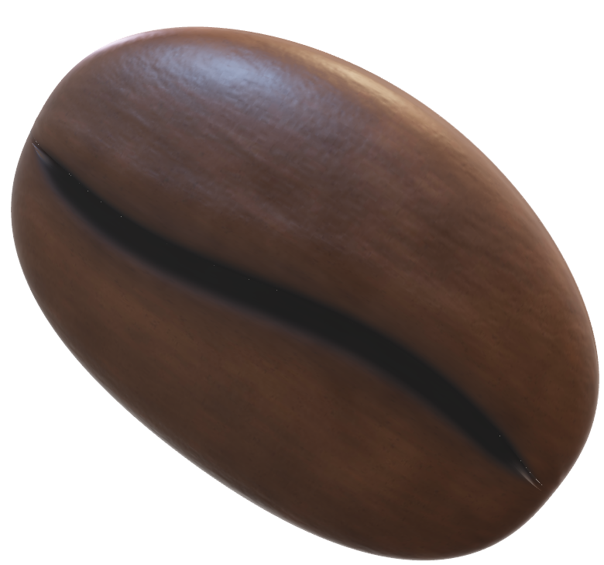
ZEEWIND KOFFIEBRANDERS
Op naar
Q4.
Vragen staan open tot de koffie op is.

